Slide 1



InstructTTS: Modelling Expressive TTS in Discrete Latent Space with Natural Language Style Prompt
InstructTTS：使用自然语言风格提示在离散潜在空间中对表达性 TTS 进行建模
2024年7月18日
邵雪纯
语音合成
Yang D, Liu S, Huang R, et al. Instructtts: Modelling expressive tts in discrete latent space with natural language style prompt[J]. IEEE/ACM Transactions on Audio, Speech, and Language Processing, 2024.

Slide 2
1.研究背景和贡献
这篇论文研究了如何通过自然语言提示来实现表达式TTS，即在生成语音时根据用户需求控制说话风格（如情感、语速等）。当前TTS系统在表达力上仍存在显著差距，传统方法主要依赖预定义风格标签或参考语音样本，但这些方法存在风格多样性不足和样本选择困难的问题。
本文的贡献如下：
1、通过自然语言提示来控制语音的表达风格，使用户能够更加灵活地指定所需的语音风格。
2、引入一种新颖的三阶段训练策略来获得鲁棒的句子嵌入模型，将风格提示转化为语义信息的句子嵌入模型，增强了模型对自然语言提示的理解能力。
3、提出在离散潜在空间中建模声学特征，通过训练一个离散扩散模型生成VQ声学特征，而不是直接预测传统的mel-spectrogram特征。
4、在离散扩散模型部分，探索对两种类型的 VQ 声学特征进行建模：基于梅尔频谱图的 VQ 特征和基于波形的 VQ 特征。基于波形的VQ特征只需一个阶段的训练。
5、在声学模型训练过程中联合应用了互信息（MI）估计和最小化，以避免风格提示中的信息泄漏。
Yang D, Liu S, Huang R, et al. Instructtts: Modelling expressive tts in discrete latent space with natural language style prompt[J]. IEEE/ACM Transactions on Audio, Speech, and Language Processing, 2024.

Slide 3
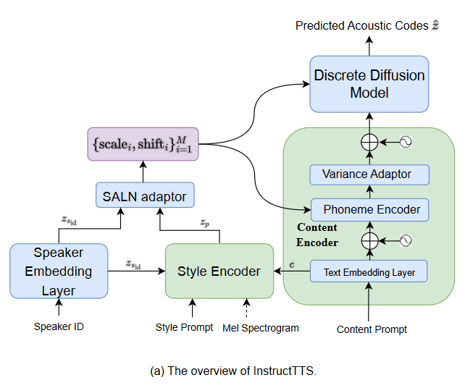
2.研究方法
InstructTTS的总体架构主要由五个部分组成，包括内容编码器、风格编码器、说话人嵌入模块、风格自适应层归一化（SALN）适配器和离散扩散解码器。
内容编码器的目的是从提示中提取内容表示。遵循Fastspeech2的架构，使用方差适配器来预测与合成语音风格密切相关的持续时间和音调等信息。
Yang D, Liu S, Huang R, et al. Instructtts: Modelling expressive tts in discrete latent space with natural language style prompt[J]. IEEE/ACM Transactions on Audio, Speech, and Language Processing, 2024.

Slide 4
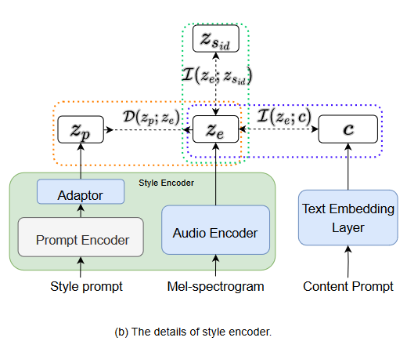
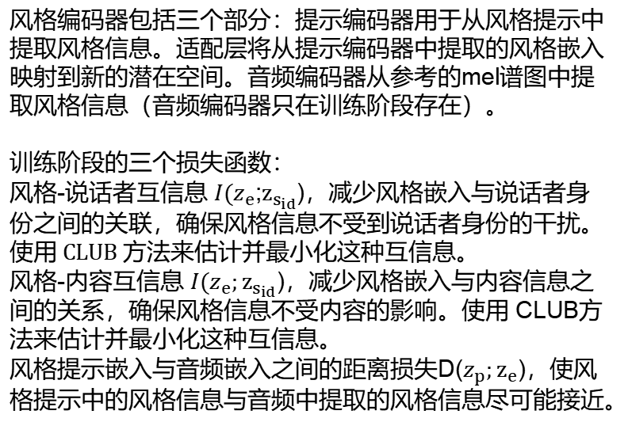
2.研究方法
风格编码器包括三个部分：提示编码器用于从风格提示中提取风格信息。适配层将从提示编码器中提取的风格嵌入映射到新的潜在空间。音频编码器从参考的mel谱图中提取风格信息（音频编码器只在训练阶段存在）。
训练阶段的三个损失函数：
风格-说话者互信息 $I(z_{e}$;$z_{s_{id}}$)，减少风格嵌入与说话者身份之间的关联，确保风格信息不受到说话者身份的干扰。使用 CLUB 方法来估计并最小化这种互信息。
风格-内容互信息 $I(z_{e};z_{s_{id}}$)​，减少风格嵌入与内容信息之间的关系，确保风格信息不受内容的影响。使用 CLUB方法来估计并最小化这种互信息。
风格提示嵌入与音频嵌入之间的距离损失D($z_{p};z_{e}$)，使风格提示中的风格信息与音频中提取的风格信息尽可能接近。
Yang D, Liu S, Huang R, et al. Instructtts: Modelling expressive tts in discrete latent space with natural language style prompt[J]. IEEE/ACM Transactions on Audio, Speech, and Language Processing, 2024.

Slide 5
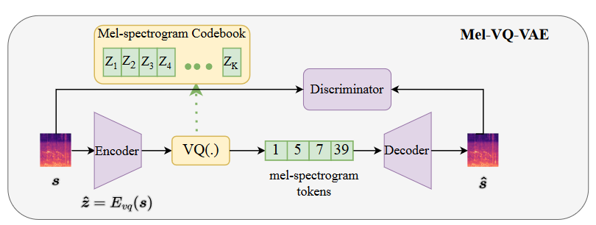
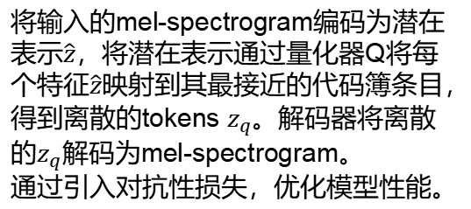
2.研究方法
在离散扩散模型部分，作者探索对两种类型的 VQ 声学特征进行建模：基于梅尔频谱图的 VQ 特征和基于波形的 VQ 特征。分别对应两种模型Mel-VQ-Diffusion和Wave-VQ-Diffusion
作者提出在离散潜在空间中建模mel-spectrograms有助于解决表达性TTS中的复杂相关性问题。为了在离散潜在空间中建模mel-spectrogram，作者使用了VQ-VAE（矢量量化变分自编码器）模型。该模型通过预训练学习将mel-spectrogram编码为离散的潜在代码。这些代码包含了所有的语言、音调、能量和情感信息。
将输入的mel-spectrogram编码为潜在表示$\hat{z}，$将潜在表示通过量化器Q将每个特征$\hat{z}$映射到其最接近的代码簿条目，得到离散的tokens $z_{q}$。解码器将离散的$z_{q}$解码为mel-spectrogram。
通过引入对抗性损失，优化模型性能。
Yang D, Liu S, Huang R, et al. Instructtts: Modelling expressive tts in discrete latent space with natural language style prompt[J]. IEEE/ACM Transactions on Audio, Speech, and Language Processing, 2024.

Slide 6
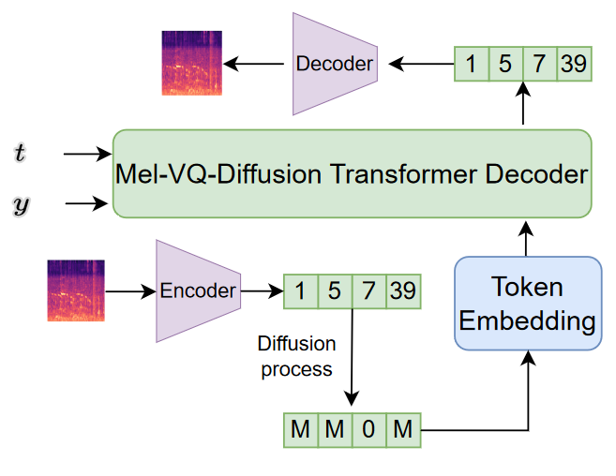
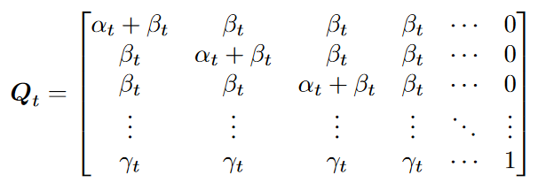
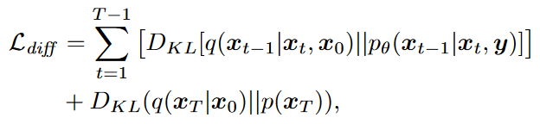

2.研究方法
Mel-VQ-Diffusion
用掩码和均匀转移矩阵来指导扩散过程，转移矩阵为：
训练目标，用神经网络来估计后验转移分布：
Yang D, Liu S, Huang R, et al. Instructtts: Modelling expressive tts in discrete latent space with natural language style prompt[J]. IEEE/ACM Transactions on Audio, Speech, and Language Processing, 2024.

Slide 7
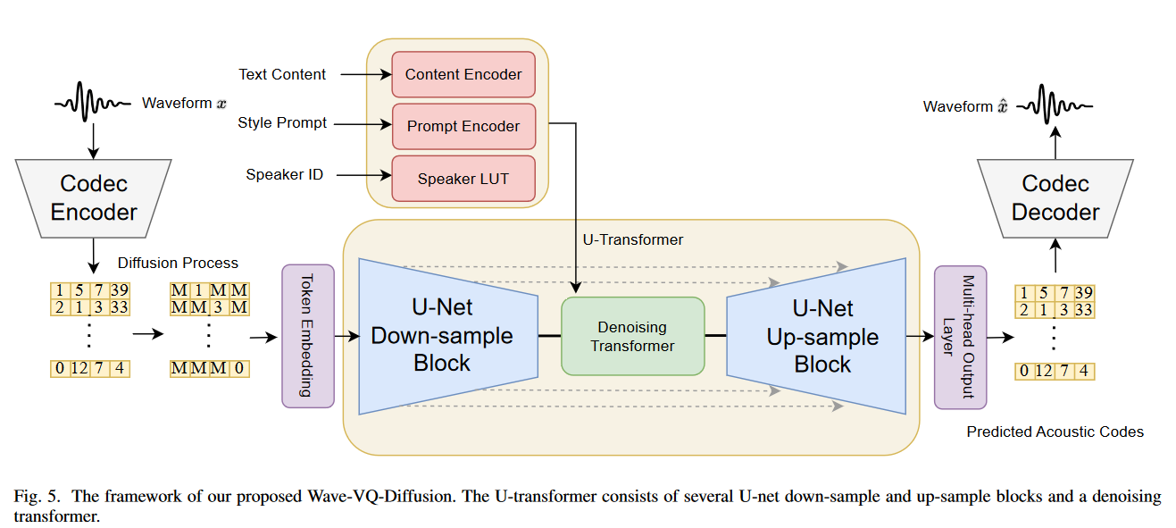
2.研究方法
Wave-VQ-Diffusion
Wave-VQ-Diffusion使用了U-transformer架构，可以同时建模多个代码簿。由于不同代码簿中的tokens数据分布不同，Wave-VQ-Diffusion为每个代码簿使用不同的嵌入表。在Wave-VQ-Diffusion中，第一层代码簿包含了大部分的文本、风格和说话人身份信息，而随后的层主要包含精细的声学细节。Wave-VQ-Diffusion在前向过程开始时掩盖最后一层的代码簿，在前向过程结束时掩盖最前层的代码簿。让模型在生成过程中先处理较容易恢复的信息，再处理较难恢复的信息。
通过改进这些策略，使得模型能够更好地遵循易于生成的原则，提高生成质量和效率。
Yang D, Liu S, Huang R, et al. Instructtts: Modelling expressive tts in discrete latent space with natural language style prompt[J]. IEEE/ACM Transactions on Audio, Speech, and Language Processing, 2024.

Slide 8
3.实验和结果分析---实验设置
数据集
内部普通话语音语料库NLSpeech。该语料库包含 7 位说话者（5 名女性和 2 名男性）的44小时语音数据（总共32k句话）。随机留出0.1小时的数据作为验证集，另外0.1小时的数据作为测试集，剩余的数据作为训练集。每个话语都有 5 种风格提示，由不同的注释者标记。VCTK数据集。AISHELL3数据集。LibriTTS数据集。总的来说，训练集包含了669小时的语音数据。
所有音频片段的采样率为24kHz。
Yang D, Liu S, Huang R, et al. Instructtts: Modelling expressive tts in discrete latent space with natural language style prompt[J]. IEEE/ACM Transactions on Audio, Speech, and Language Processing, 2024.

Slide 9
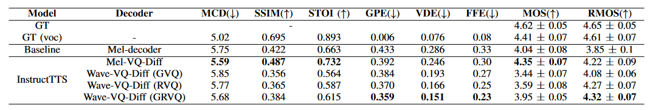
3.实验和结果分析---性能评估
InstructTTS 在语音质量和韵律方面比基线（StyleSpeech）取得了更好的性能。
InstructTTS (mel) 获得了最佳 MOS 性能，InstructTTS (wave) 获得了最佳 RMOS 性能
使用GRVQ在Wave-VQDiffusion中带来了最好的性能。后续实验都默认使用GRVQ。
MCD：梅尔倒谱失真
SSIM：结构相似性指数度量
STOI：短时客观清晰度
GPE：音高误差
VDE：发声决策误差
FFE：F0帧误差

Slide 10
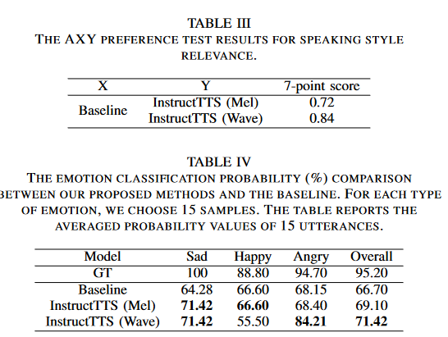
3.实验和结果分析---性能评估
偏好测试，与基线模型相比，评估者对拟议的 InstructTTS (Mel) 和 InstructTTS (Wave) 表现出更高的偏好。
评估 InstructTTS 建模说话情感和风格的表现力，InstructTTS 获得了比基线更好的分类性能，其中 InstructTTS (Wave) 模型获得了最佳性能。

Slide 11
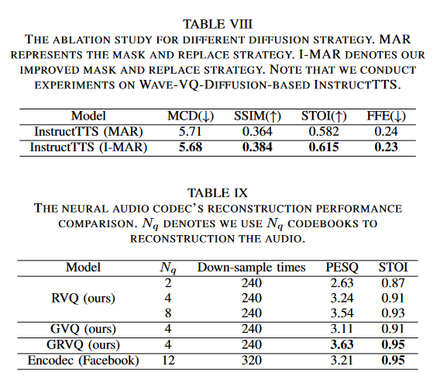
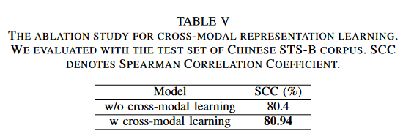
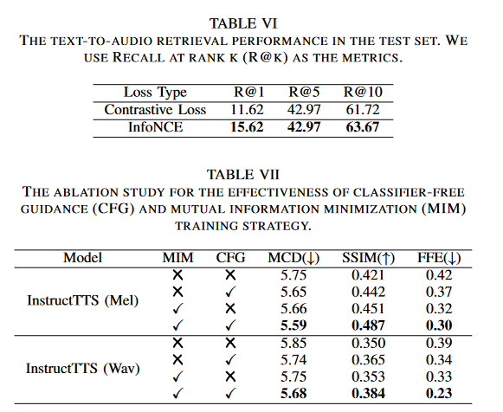
3.实验和结果分析---消融实验
经过消融实验，证实了跨模态表示学习、互信息最小化训练、无分类器指导策略、改进扩散策略和音频编码的每个部分都对模型性能有重要影响。

Slide 12
4.总结
本文提出了 InstructTTS，利用自然语言提示合成富有表现力的语音，首次将 TTS 任务转化为离散潜空间中的语言建模任务，并开发了U型变换器以处理长序列，实验结果表明了方法的有效性，但未来需改进推理速度并扩展数据集以增强模型性能。
Yang D, Liu S, Huang R, et al. Instructtts: Modelling expressive tts in discrete latent space with natural language style prompt[J]. IEEE/ACM Transactions on Audio, Speech, and Language Processing, 2024.

Slide 13


MATCHA-TTS: A FAST TTS ARCHITECTURE WITH CONDITIONAL FLOW MATCHING
MATCHA-TTS：具有条件流匹配的快速 TTS 架构
2024年7月18日
邵雪纯
语音合成
Mehta S, Tu R, Beskow J, et al. Matcha-TTS: A fast TTS architecture with conditional flow matching[C]//ICASSP 2024-2024 IEEE International Conference on Acoustics, Speech and Signal Processing (ICASSP). IEEE, 2024: 11341-11345.

Slide 14
1.研究背景和贡献
扩散概率模型在生成任务中表现出色，但由于需要大量的迭代步骤进行高质量生成，因此合成速度较慢。
本文提出Matcha-TTS：
改进了 TTS 编码器-解码器架构，通过结合1D CNNs和Transformers提高了合成速度和效率。
引入了最优传输条件流匹配这是一种新的方法来学习ODE，从而从数据分布中生成样本。与传统的连续流和评分匹配概率流ODE相比，OT-CFM 定义了从源分布到目标分布的更简单路径，使得在较少的步骤中也能进行准确的合成。
Mehta S, Tu R, Beskow J, et al. Matcha-TTS: A fast TTS architecture with conditional flow matching[C]//ICASSP 2024-2024 IEEE International Conference on Acoustics, Speech and Signal Processing (ICASSP). IEEE, 2024: 11341-11345.

Slide 15
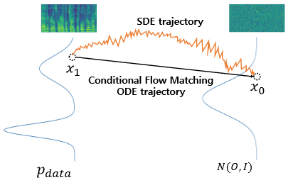
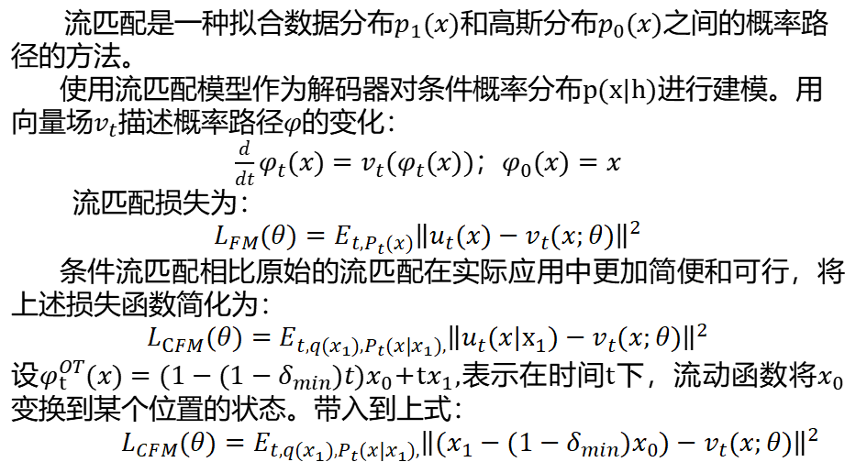
2.研究方法--流匹配模型
流匹配是一种拟合数据分布$p_{1}(x)$和高斯分布$p_{0}(x)$之间的概率路径的方法。
使用流匹配模型作为解码器对条件概率分布p(x|h)进行建模。用向量场$v_{t}$描述概率路径$φ$的变化：
$\frac{d}{dt}φ_{t}(x)=v_{t}(φ_{t}(x))$；$φ_{0}(x)=x$
流匹配损失为：
$$L_{FM}(θ)=E_{t,P_{t}(x)}{\left\|u_{t}(x)−v_{t}(x;θ)\right\|}^{2}$$
条件流匹配相比原始的流匹配在实际应用中更加简便和可行，将上述损失函数简化为：
$$L_{CFM}(θ)=E_{t,{q(x_{1}),P}_{t}(x|x_{1}),}{\left\|u_{t}(x|x_{1})−v_{t}(x;θ)\right\|}^{2}$$
设$φ_{t}^{OT}(x)=(1−(1−δ_{min})t)x_{0}$+t$x_{1}$,表示在时间t下，流动函数将$x_{0}$变换到某个位置的状态。带入到上式：
$L_{CFM}(θ)=E_{t,{q(x_{1}),P}_{t}(x|x_{1}),}{\left\|(x_{1}−(1−δ_{min})x_{0})−v_{t}(x;θ)\right\|}^{2}$
Notes:
每个欧拉步内的小流场 𝑣𝜃是根据当前状态𝑥𝑡和条件ℎ计算得到的局部流场，用来描述概率路径在该时刻的变化。
这些小流场通过仿射变换来逼近整体的概率路径，帮助模型在欧拉步中进行有效的概率路径预测和更新

Slide 16
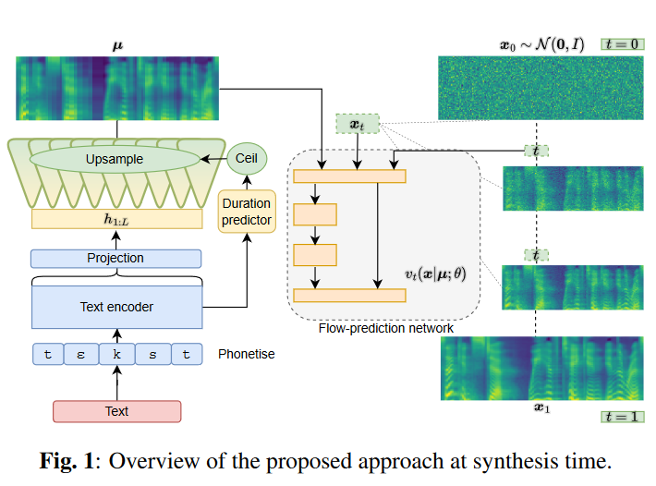
2.研究方法
Matcha-TTS 是一种非自回归的编码器-解码器架构，主要组件有：
文本编码器 (Text Encoder)：将文本输入转化为特征表示。这些特征表示捕捉了文本的语义信息。
时长预测器 (Duration Predictor)：根据文本的特征预测每个音节的持续时间。这些预测值被用来对编码器输出的特征进行上采样，得到目标音频的特征表示。
解码器 (Decoder)：生成声谱图或音频波形。
Matcha-TTS 中采用了旋转位置嵌入代替了传统的相对位置嵌入。旋转位置嵌入通过在文本序列中引入旋转变换来捕捉位置依赖关系，从而提高模型对长文本序列的建模能力。

Slide 17
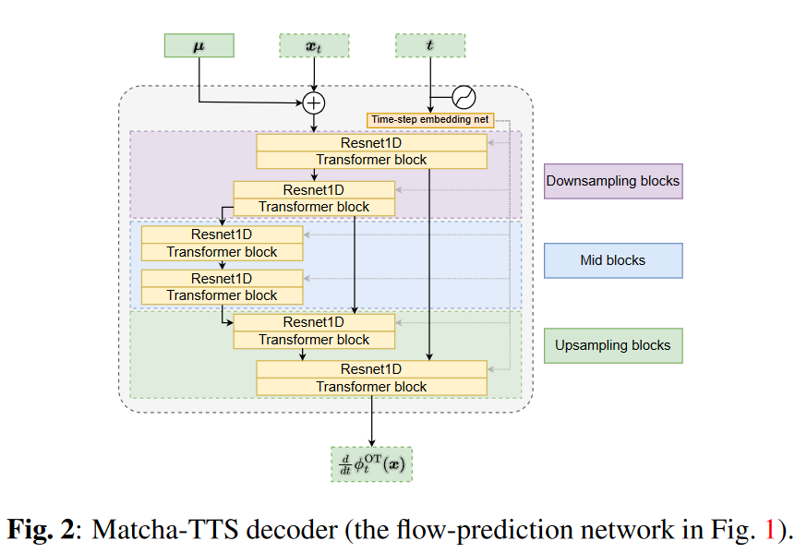

2.研究方法
解码器采用了 U-Net 结构来处理特征的下采样和上采样任务。
1D卷积残差块 ：用于在不同层级中进行特征的下采样和上采样。
Transformer块：在每个残差块后使用 Transformer 进行进一步的特征处理。Transformer 块的前馈网络采用了 蛇形 Beta 激活函数 ，这种激活函数可以增强模型的表达能力。
流匹配步骤 ：通过参数化的向量场$v_{t}$实现从初始噪声到目标数据的映射。流动路径t$∈$[0,1]被嵌入到解码器中，帮助生成最终的声谱图或音频波形。

Slide 18
3.实验和结果分析---实验设置
数据集
在LJSpeech数据集的标准分集上进行了实验，并在此数据上训练了Matcha-TTS架构的一个版本。使用了与Grad-TTS相同的编码器和时长预测器，只是在编码器中使用了不同的位置嵌入。训练的流预测网络使用了两个下采样块，然后是两个中间块和两个上采样块。每个区块都有一个Transformer层，其隐藏维度为256，有2个头，注意维度为64。在2个GPU上进行了500k次更新训练，批量大小为32，学习率为1e-4，并将训练后的系统标记为MAT。

Slide 19
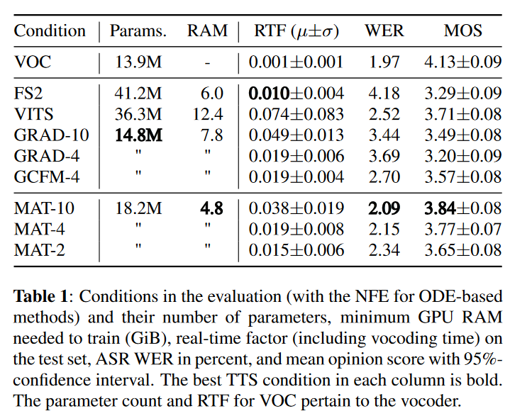
3.实验和结果分析---性能评估
Matcha-TTS 在参数数量和内存使用上都表现优异，能在资源有限的情况下训练大规模模型。
MAT 提供了快速的合成速度和卓越的可懂度，表现优于 GRAD 和 FS2。
MAT 的自然性测试结果优于 GRAD 和 FS2，且在少量的合成步骤下能够实现高质量的合成。

Slide 20
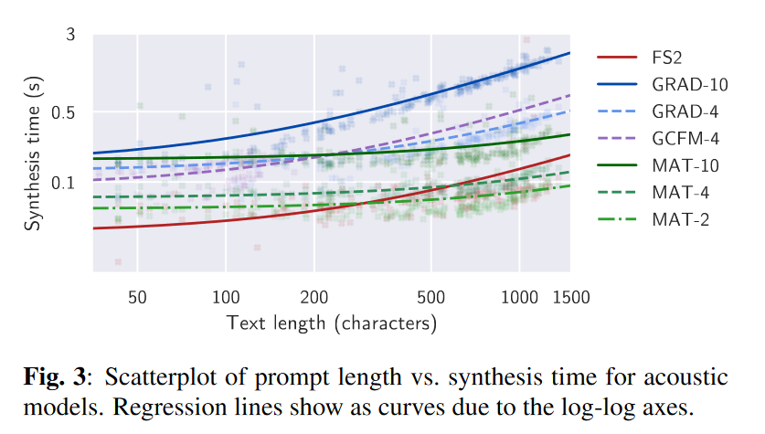
3.实验和结果分析
MAT 在较长文本上的合成速度表现出色，这主要归功于其新颖的架构设计。

Slide 21
4.总结
Matcha-TTS是一种基于ODE的快速、概率性和高质量的文本转语音（TTS）声学模型，该模型通过条件流匹配进行训练。这种方法是非自回归的、内存高效的，并且能够同时学习说话和对齐。与三个强大的预训练基准模型相比，Matcha-TTS提供了更自然的语音，并且在长语句上能够匹配最快模型的速度。实验表明，新架构和新训练方法都对这些改进有所贡献。未来的研究方向包括使模型支持多说话人，添加概率性时长建模，以及将其应用于具有挑战性和多样性的数据，例如自发性语音。
Mehta S, Tu R, Beskow J, et al. Matcha-TTS: A fast TTS architecture with conditional flow matching[C]//ICASSP 2024-2024 IEEE International Conference on Acoustics, Speech and Signal Processing (ICASSP). IEEE, 2024: 11341-11345.

Slide 22
谢谢聆听

